Slide 1
Chapter 1 Beginning
Jing Cheng
QQ: 42546062

Slide 2
Outline
1.1 准备知识
1.2 快速入门——计算圆周长的程序
1.3 交互式会话
1.4 程序的组成部分
1.5 变量
1.6 对象与类型
1.7 运算符
1.8 第一个模块——Math
1.9 开发一个算法
1.10 海龟绘图

Slide 3
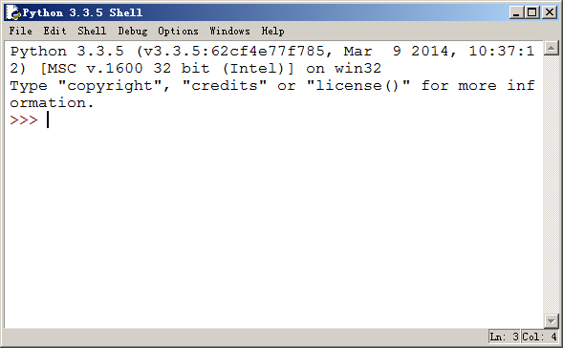
1.1 Preparation
Python的命令环境
——接受和执行用户命令

Slide 4
尝试以下命令
>>> print（ ‘Hello world!’）
Hello world!
>>> 12+5
17
>>> 12+5*2
22
>>> (12+5)*2
34
3.0**2 = 3²
>>> 4 + 5.5
9.5
>>> 1 + 3.0**2
10.0
>>> 2*（3+1）
8

Slide 5
初步认识变量
>>> a = 'Hello world!'
>>> print（a）
Hello world!
>>> Iamb = 'Hello world!'
>>> print（Iamb）
Hello world!
>>> a=12+5
>>> print（ a）
17
>>> b = 12.4 + a
>>> b
29.399999999999999
>>> print（ b）
29.4
思考：a=a+1 结果是多少？

Slide 6
1.2 Programming-QuickStart

Slide 7
Problem
用命令行怎样完成？
脚本文件*.py怎样完成？
从一个简单的实验任务开始
计算圆的周长和面积
用到的公式：
C = 2 ×π×r
S = π×r ×r

Slide 8
补充：what is Program？
A program is a sequence of instructions.
通俗地说，程序就是指令的序列。
如果这些指令的序列使用高级程序设计语言（如Python）实现的，则这样的程序就是计算机源程序（python源文件, *.py）。

Slide 9
指令的序列（算法 vs 源程序——*.py）
需要哪些变量？
怎样实现输入圆半径？
怎样计算C, S
怎样实现输出？
提示用户输入圆半径
利用数学公式计算圆的周长和面积
输出圆的周长和面积

Slide 10
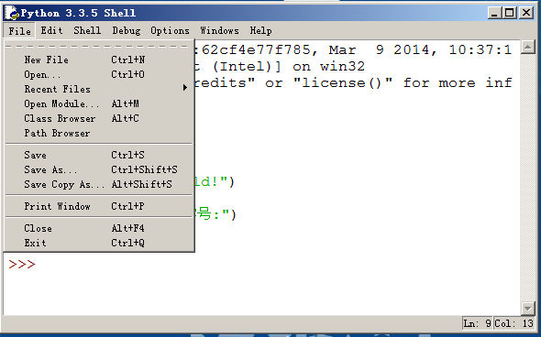
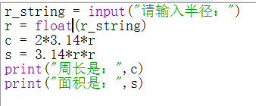
利用Python IDLE编写Python程序
File→New file

Slide 11
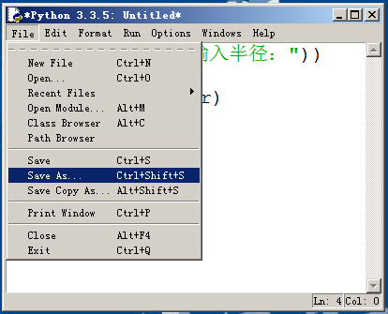
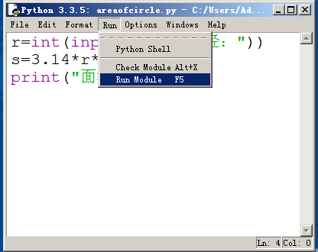
保存写好的程序
运行程序

Slide 12
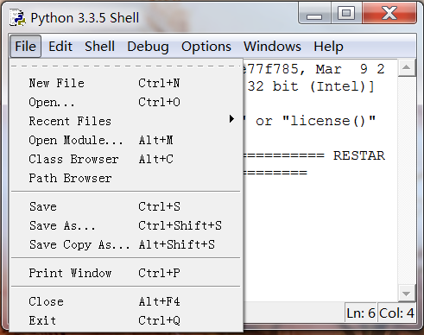
打开运行已有的程序

Slide 13
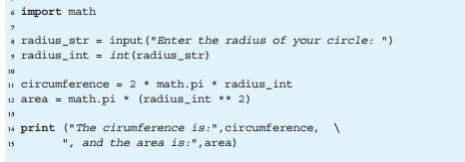

Slide 14
练习
输入你的姓名，计算机和你打招呼
知识点：
使用input函数从键盘输入名字
使用print函数将名字打印输出
变量：name
函数：
input()
print()

Slide 15
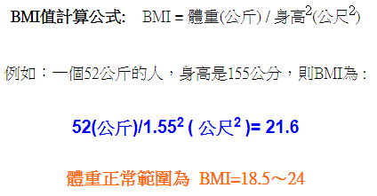
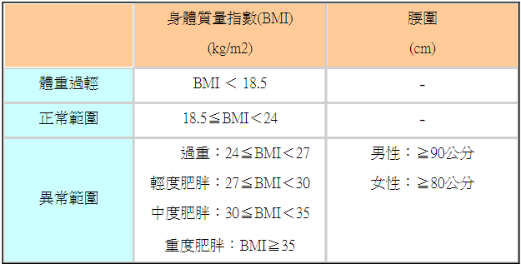
练习——计算BMI指数
什么是BMI？
要求：输入身高、体重，计算BMI？

Slide 16
思考？
需要设计几个变量？
需要输入什么？输入语句该怎么写？
BMI怎么计算？
需要输出什么？
知识点
weight=float(input('your weight?'))
input输入的是字符串，需要转换为实数
float将字符串（实数形式）转换为实数

Slide 17
上述程序中的几个语法点
input()函数
int(“3” ), float(“3.14”)
print()函数
import math
每条语句结束没有分号，
注意语句的缩进（python代码的格式——缩进，important）

Slide 18
函数input()——获得键盘输入
The function（函数）
input(“Give me a value”)
prints “Give me a value” on the python screen and waits till the user types键盘输入 something (anything), ending with Enter回车键
Warning, it returns a string字符串 (sequence of characters), no matter what is given, even a number ('1' is not the same as 1, different types)

Slide 19
import of math
One thing we did was to import the math module with import math
This brought in python statements to support math (try it in the python window)
We precede all operations of math with math.xxx
math.pi, for example, is pi.
math.pow(x,y) raises x to the y^{th} power.
x^{y}

Slide 20
Assignment（赋值语句）
The = sign is the assignment statement
The value on the right is associated with the variable name on the left
It does not stand for equality!
More on this later
circumference = 2 * math.pi * radius_int

Slide 21
Conversion（转换）
Convert from string to integer
Python requires that you must convert a sequence of characters to an integer
Once converted, we can do math on the integers
radius_int = int(radius_str)
“3”
3
符号
整数

Slide 22
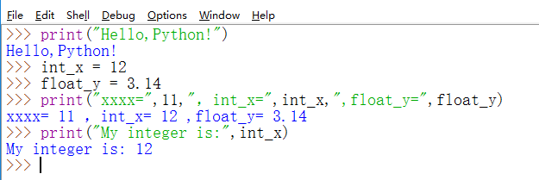
函数print() ——屏幕打印输出

Slide 23
练习
利用math模块，计算sin，cos，。。。。。。。

Slide 24
1.3 An Interactive Session

Slide 25
1.4 Parts of a Program

Slide 26
1.4 程序的成分
A Python program is:.
A module (perhaps more than one)模块
Each module has python statements语句
Each statement has expressions 表达式
Notes:
Rhetorical questions are ones I don't plan to answer. The answers will happen. We are not in a position to affect the outcome very much.
Real Questions fall into the area that we educators and our institutions may be able to have an impact on.
The answers are my answers - they are not intended to be precise answers but instead to be thought provoking answers.

Slide 27
1.4.1 Modules（模块）
We have seen modules already, they are essentially files with Python statements.
There are modules provided by Python to perform common tasks (math, database, web interaction, etc.)
The wealth of these modules is one of the great features of Python
import math #导入数学模块

Slide 28
math模块（系统内置模块）
使用方法
import math
math.pi
math.pow(2,3)
math.sin(math.pi/2)
pi
pow(x,y)
sin(?)
….

Slide 29
1.4.2 表达式和语句
X+5 表达式, 返回一个值（计算结果）
Y=x+5 语句, 没有返回值，y发生变化
print(x) 语句, 没有返回值
print(x+5) 正确
print(y=x+5) 错误
z=print(x+5) 错误

Slide 30
1.4.3 Whitespace(空白符）
white space are characters that don‘t print
blanks空格键, tabs制表符, enter回车换行符 etc.
For the most part, you can place white space (spaces) anywhere in your program
use it to make a program more readable
空白是为了程序看起来美观
表示嵌套关系

Slide 31
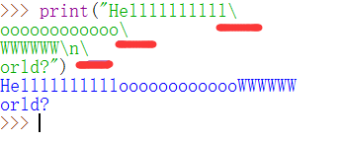
1. 缩进
后面学习的if语句、while语句、函数需要使用缩进格式
2. Continuation续行
Python对每一行的结尾很敏感，不能直接换到下一行。必须使用续行符号“\”

Slide 32
1.4.4 Python comments注释
A comment begins with a # (pound sign)
This means that from the # to the end of that line, nothing will be interpreted by Python.
The functionality of comments
Making the code readable
Helping programmer to debug their code
’’’ …………………….. ’’’

Slide 33
1.4.5 Python的特殊符号
Keywords（关键字）
Operators（运算符）
Punctuators and Delimiters （标点符号和分隔符）
Naming of Object （标识符的命名）

Slide 34
关键字（Keywords）
and | del | from | not | while
as | elif | global | or | with
assert | else | if | pass | yield
break | except | import | print
class | exec | in | raise
continue | finally | is | return
def | for | lambda | try
Keywords:
You cannot use (are prevented from using) them in a variable name
系统已用了的名字，你不能用

Slide 35
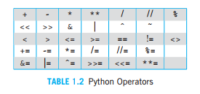
Python Operators
Reserved operators in Python (expressions)

Slide 36
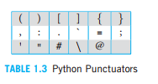
Punctuators and Delimers
$ and ? not allowed).

Slide 37
1.4.6. Naming Objects
变量、函数、过程、OOP中的类、对象、方法
名字必须以字母或下划线_开始
数字不能作为首字母
除了首字母，名字可以包含任何字母、数字、下划线的组合。
名字长度不限
名字是区分大小写的，如myCount, youNum。
当名字包含多个单词时，可以使用多个下划线连接，如count_x, count_y。
注意：名字不能是keywords，不能出现分隔符、运算符、标点符号。

Slide 38
实例
尽量保持一个良好的规则。
变量：首字母小写，分隔单词用_
类名：首字母大写
函数和过程/方法：首字母小写
符号常量：全部大写
$ab_12
123_ab
Ab.account
_length_of_myName
Length_Of_Rope, is not length_of_rope

Slide 39
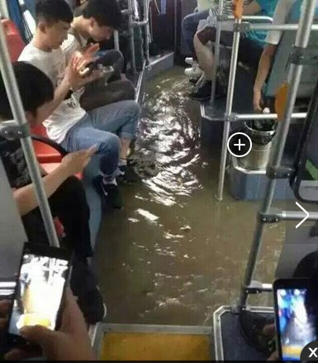
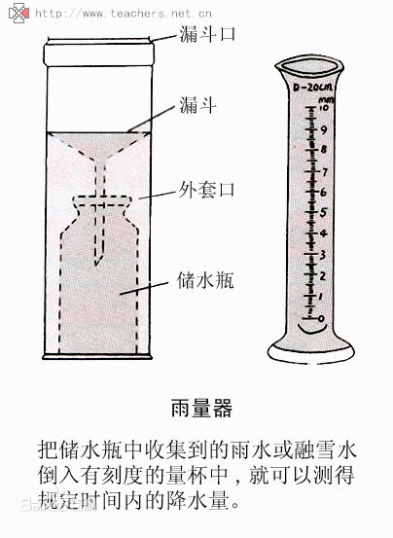
课堂练习1
降雨量是指在一定时间内降落到地面的水层深度，单位用毫米表示。单位时间内降雨量称降雨强度。降雨强度用降雨等级来进行划分。
通常说的小雨、中雨、大雨、暴雨等，一般以日降雨量衡量。其中小雨指日降雨量在10毫米以下；中雨日降雨量为10~24.9毫米；大雨降雨量为25~49.9毫米；暴雨降雨量为50~99.9毫米；大暴雨降雨量为100~250毫米；特大暴雨降雨量在250毫米以上。
昨日南京下了史上最强的暴雨，当降雨量数据一出，真是惊呆众人。每小时降雨量或达30-50毫米
请计算一小时内南京全城倒下_____吨水，相当于_____个玄武湖，算到每个人头上，要被_____吨水淋浴一遍 。

Slide 40
Literals（文字常量）
Python中整型Literal：十进制、八进制、十六机制
Python中的float型常量：普通形式的，科学记数法
字符串常量
Literal is a programming notation for a fixed value.
For example, 123 is a fixed value, an integer
it would be weird if the symbol 123's value could change to be 3.14!
别的语言称为常量
例如圆周率3.1415926

Slide 41
1.5 Variables（变量）

Slide 42
What is Variables? vs Literal
变量是程序中的名字，用以表示程序中的物体（一个值，一组数据，一个文件等。
对于初学者而言，变量代表一个值，可以是整数、实数、字符串。
变量的值，在程序运行过程中是可以改变的。（和常量的区别） 创建变量后，可以存储、修改、检索该变量所关联的值。程序中用到变量的地方，python都会提取该变量所关联的值。

Slide 43
变量的创建
第一次使用变量（第一次对新变量赋值，或第一次定义新函数）时，将创建变量。
注意：变量没有创建，就直接使用的例子（×）
Python将变量名，加入命名空间（更新了命名空间），赋值语句会将变量名和变量值进行关联。
variable's name
variable's value

Slide 44
Namespace（命名空间）
A namespace is the table that contains the association of a name with a value
We will see more about namespaces as we get further into Python, but it is an essential part of the language.

Slide 45
你不用操心这些，系统帮你记住的

Slide 46
赋值语句（Assignment statement）
赋值操作是将变量名和值进行关联的操作。
等号左侧表示变量名，右侧代表值。
如果是新建变量，则在命名空间中创建该变量名，并将名与值进行关联；如果是已经存在变量，则将该变量名重新与一个新值进行关联。
左侧 = 右值
变量名
表达式的值
赋值操作的核心（ Python）：将右边的值，与左边的名，进行关联。
赋值操作不改变赋值符号右边表达式的值。

Slide 47
There are two steps process in an assignment statement
Calculate the expression on the right-hand side.
Take the resulting value from the right-hand expression and associate it with the variable on the left-hand side. (Create the variable if it doesn’t exist; otherwise update it.)
X = 1
X = X+1
myVar = 2+3*5

Slide 48
Errors in python
>>> 7 = myVar+1
>>> myVar + 7 = 14
Assignment cannot be used in a statement or expression where a value is expected.
>>> print( myvar = 7 )

Slide 49
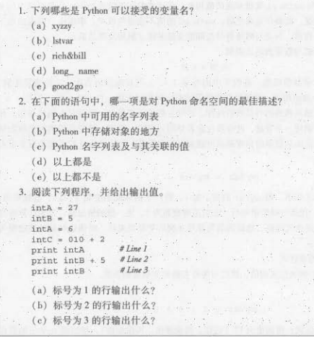
练习

Slide 50
1.6 Objects and Types（对象和数据类型）
比较C和Python的类型：静态类型和动态类型（参见《上交》：p26）
引入object的概念：id()函数
关于Python中built-in类型（重点：int，float，字符，简单涉及：long）

Slide 51
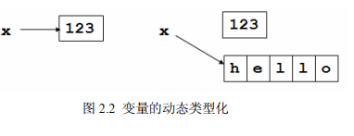
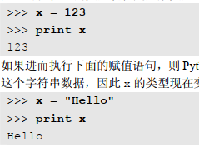
Python的类型机制（动态类型机制）
垃圾数据
垃圾回收机制

Slide 52
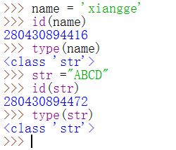
Python中的object和id()函数
在Python中，每一个东西都是一个“对象”（Object）。
变量、常量、字符串、list（列表），tuple（元组）、dict（字典）、set（集合）、file（文件）
Python中的“对象”有：
一个唯一个id
零个或多个名字

Slide 53
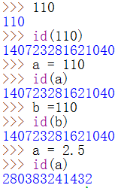
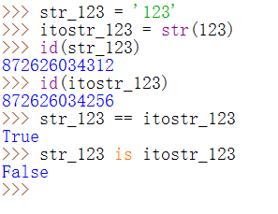
什么是对象（变量）的id？
对象的标识（身份），id是标识号。
可以理解为变量值的一个编号。同一个对象，在一个conversation中是一个id。
但是同一个值，在不同的会话中是不同的id。
数值的比较：= = 和 is （==比较的是值是否相等， is比较的是id是否相等）

Slide 54

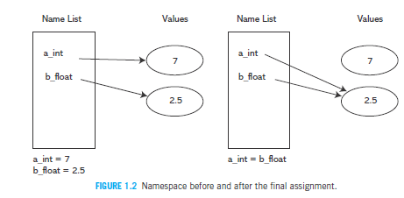
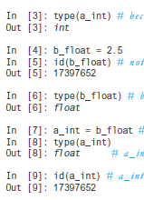

Slide 55
Python内置（built-in）的一些数据类型
int，long
float
str
bool
complex
list，tuple，dict，set

Slide 56
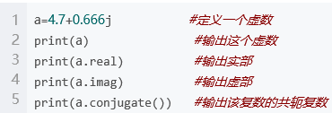
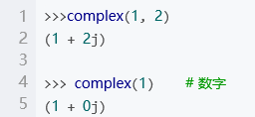
Python内置的一些数据类型
存储的数的范围？
可以参与哪些运算？
3. 精确值/ 近似值？
数字的类型
整型（int）: 23， 0o23， 0X23
浮点型（float）
普通实数: 12.34
指数实数: 2.99×10⁸ ➔ 2.99e8, 9.1×10⁻³⁷ ➔ 9.1e-37
复数（complex）

Slide 57
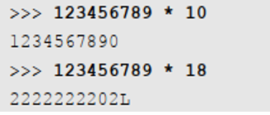
int型
Python并没有对变量指定数据类型，一个变量名可以指向（引用，reference）任何类型的对象。
int型的常量：十进制、八进制（0o××）、十六进制(0x××)
int型：32个bit（4个Byte），-2³¹~2³¹-1
超出了范围，怎么办？

Slide 58

long型
长整数类型 long 的值在计算机内的表示不是固定长度的，只要内存许可，长整数可以 扩展到任意长度。因此，使用长整数类型几乎能表示无限的整数。
要注意的是，与 int 类型相比， long 类型的运算效率较差。

Slide 59

float型
常量
普通形式：12.45, 12. ， .123
科学记数法形式：12345 ➔ 1.2345e+4, 0.000123 ➔ 1.23e-4
注意：float 仍然只能表示有限范围的浮点数。当一个表达式的结果超出了浮点数表示范围的时候， Python 会显示结果为 inf（无穷大）或-inf（负无穷）。

Slide 60


float型数据的比较
判断两个float数据的值是否相等？ = =
不要对浮点数使用==来判断是否相等。
正确的做法是检查两个浮点数的差是否足够小，是则认为相等。

Slide 61
字符串类型
单个字符的存储机制
字符在计算机内部也是用二进制数表示的（ASCII码）
ASCII码和Unicod码
ASCII码，1Byte，只能对128个字符编码（字母、数字等）
Unicode码，4Byte，全世界所有字符

Slide 62
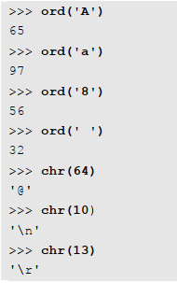
Python的ord()和chr()

Slide 63
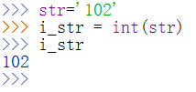
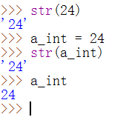
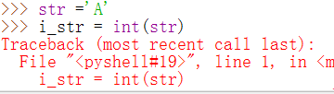
与类型相关的运算符——构造函数（Constructor）
每个类型都有一个类型转换函数(构造函数)。
int（ myVar）-----返回与myVar关联的对象的整数表示。 注意：myVar本身不受影响。如果与myVar相关联的对象不能转换为整数，将会产生错误。

Slide 64
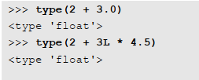
自动类型转换
多种类型的变量或常量放在一起计算，正常情况下，系统会自动进行类型转换。
首先将 int 或 long 类型转换成 float，然后再执行 float 运算，结果为 float 类型。

Slide 65
手动进行类型转换
int( “345”)
int(13.7)
int(“kfsjaf”)
str(123)
str(12.3)

Slide 66
1.7 Operators（运算符）
2. Float
+， -，*，/,//, %, **
Integer
addition and subtraction: +, -
multiplication: * 乘法
division
quotient: / 除
integer quotient: // 整除
remainder: % 模运算（余数）
Power operation： x ** 2

Slide 67
Two types of division除法
The standard division operator (/) yields a floating point result no matter the type of its operands:
2/3 ➔ yields 0.6666666666666666
4.0/2 ➔ yields 2.0
Integer division (//) yields only the integer part of the divide (its type depends on its operands):
2//3 ➔ 0
4.0//2 ➔ 2.0

Slide 68
Modulus Operator模运算
The modulus operator (%) give the integer remainder of division:
5 % 3 ➔ 2
7.0 % 3 ➔ 1.0
Again, the type of the result depends on the type of the operands.
求整除的余数

Slide 69
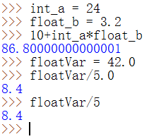
3. Mixed Operations
当出现实数与整数进行混合运算，首先将整数提升为实数，再进行计算。

Slide 70
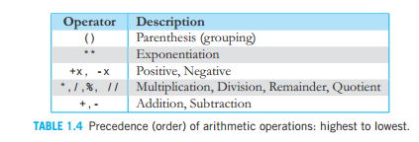
4. Order of Operations and Parentheses
The term used to describe the order of Operation is precedence.

Slide 71
1.9 Developing An Algorithm（算法）
What is Algorithm?
Algorithm: A method—a sequence of steps—that describes how to solve a problem or class of problems.
Program: an algorithm implemented by a computer language.

Slide 72


Problems
在一英亩的土地上有×英寸的降雨，请问在这一英亩的土地上将积累多少加仑的降雨量？

Slide 73
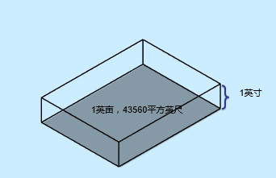
问题：求体积？
思路：
Area→英尺²,
Depth→英尺
Vol→ 英尺³ →gallon
1英亩 = 43560 平方英尺
1 立方英尺 = 7.48051945 加仑
1英寸 = 1/12 英尺
Our algorithm： 1. Prompt the user for the number of inches that have fallen. 2. Find the volume (in cubic feet) of water (where volume = depth * area). 3. Convert the volume (in cubic feet) to gallons.

Slide 74
In football, there is a statistic for quarterbacks called the passer rating. To calculate the passer rating, you need five inputs: pass completions, pass attempts, total passing yards,

